Slide 1

«
Инновационные формы работы по развитию социальной и коммуникативной грамотности у дошкольников и их родителей»

Slide 2
Требования к условиям реализации образовательной области.
«Социально-коммуникативное развитие»
- Обеспечение эмоционального благополучия ребёнка;
- Поддержка индивидуальности и инициативы детей;
- Установление правил поведения и взаимодействия с детьми в разных ситуациях;
- Построение развивающего образования, ориентированного на зону ближайшего развития каждого воспитанника;
- Организация сотрудничества с родителями воспитанников.

Slide 3

Рекомендуемые инновационные формы работы с детьми :
1.Ситуационные задачи, их широкая вариативность.

Slide 4
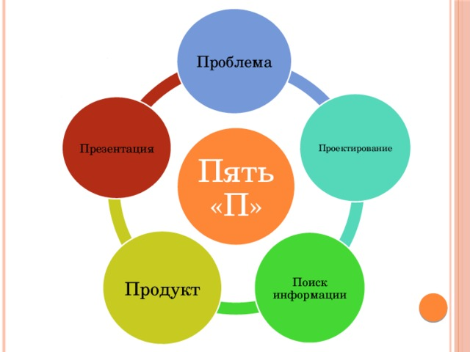
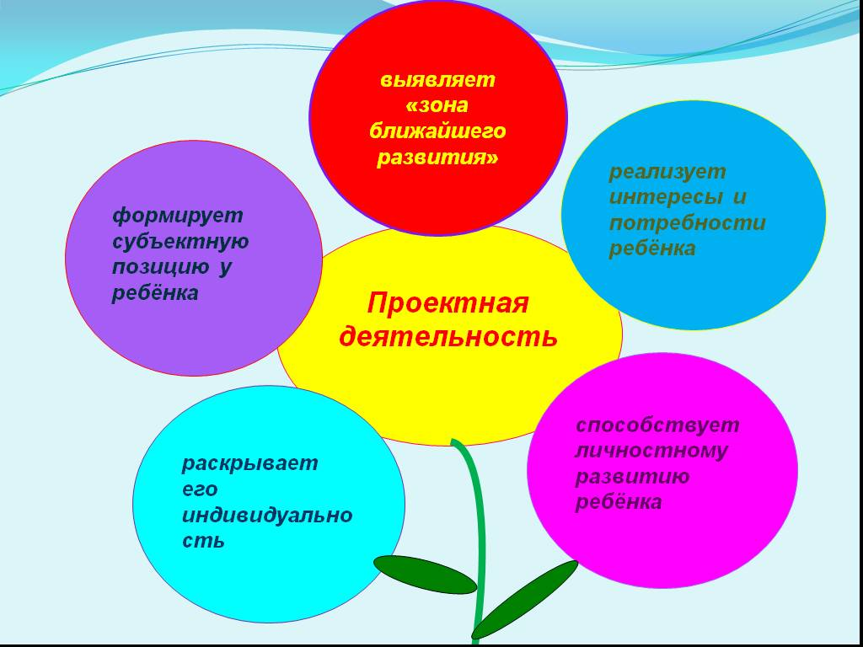
2.Использование метода проектов.

Slide 5
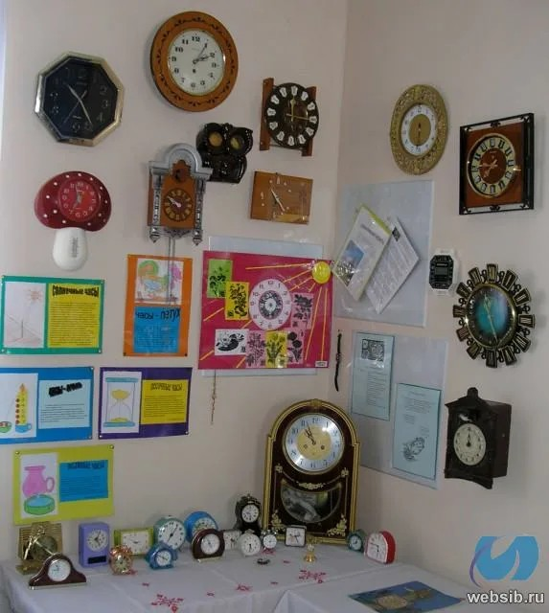
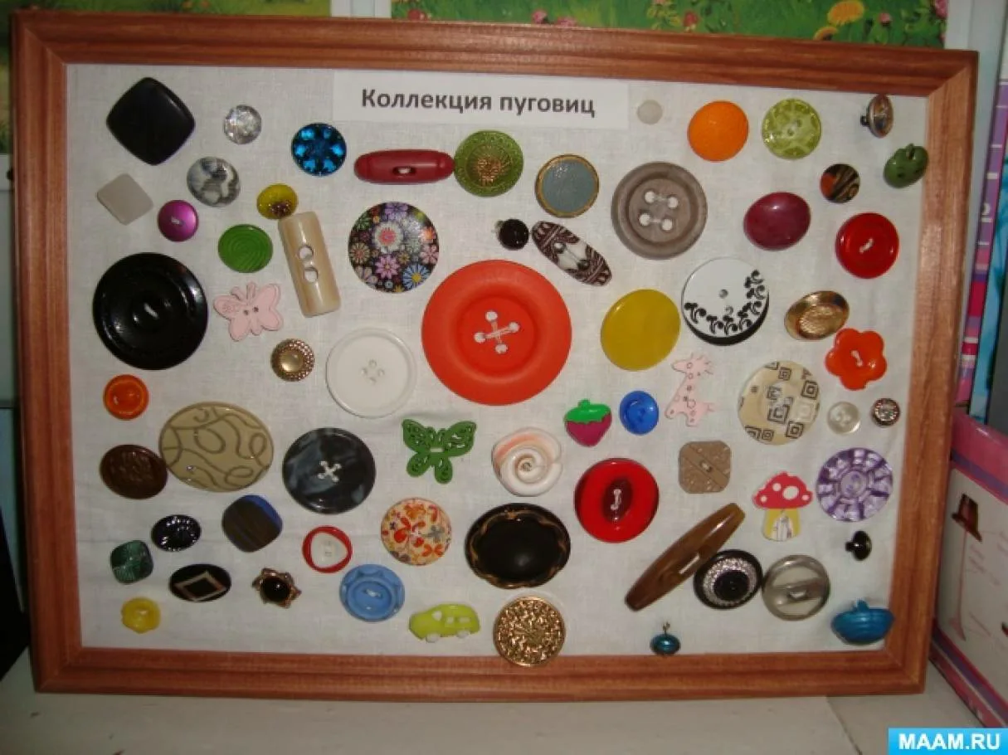
3. Использование метода коллекционирования

Slide 6
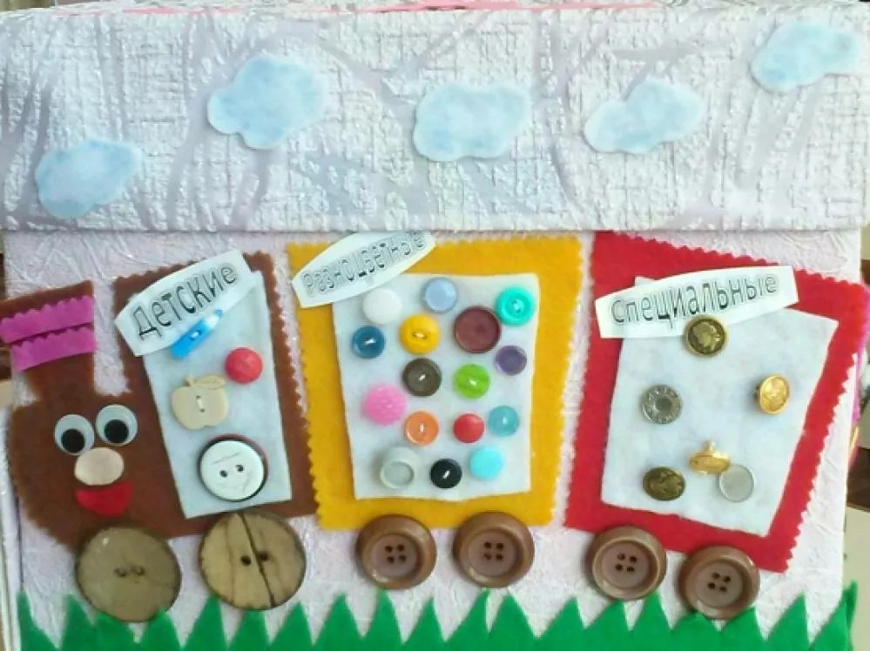
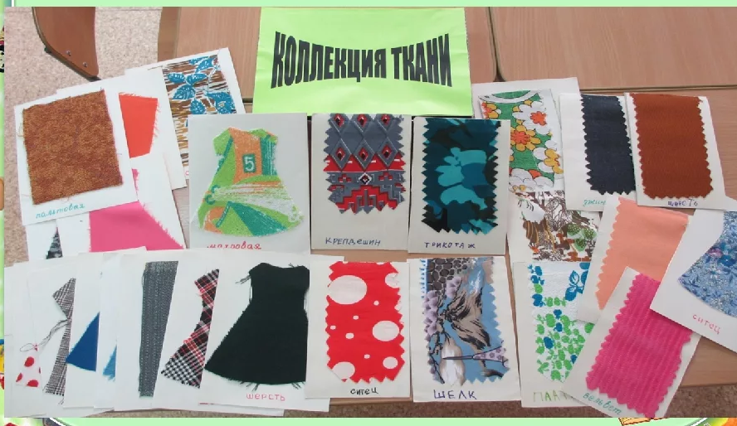
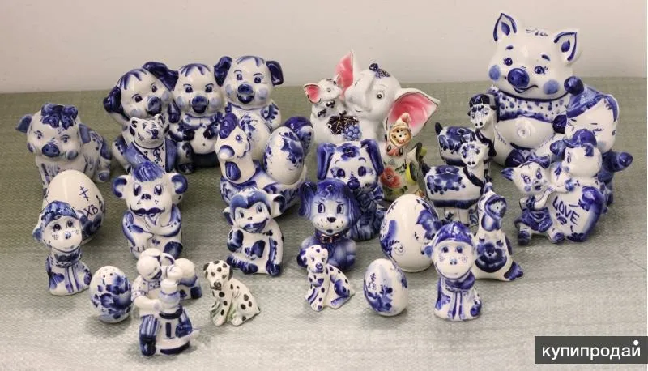
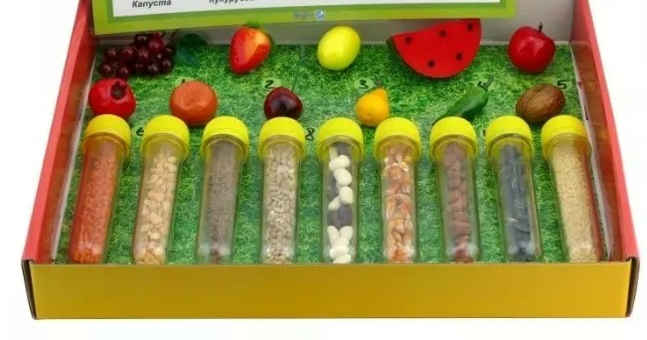

Slide 7
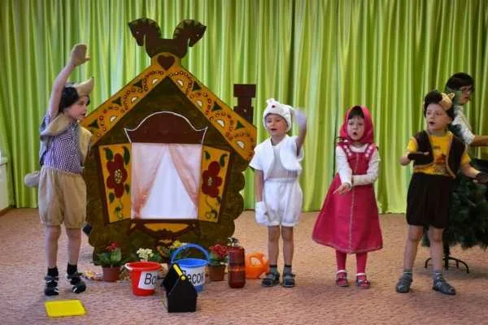
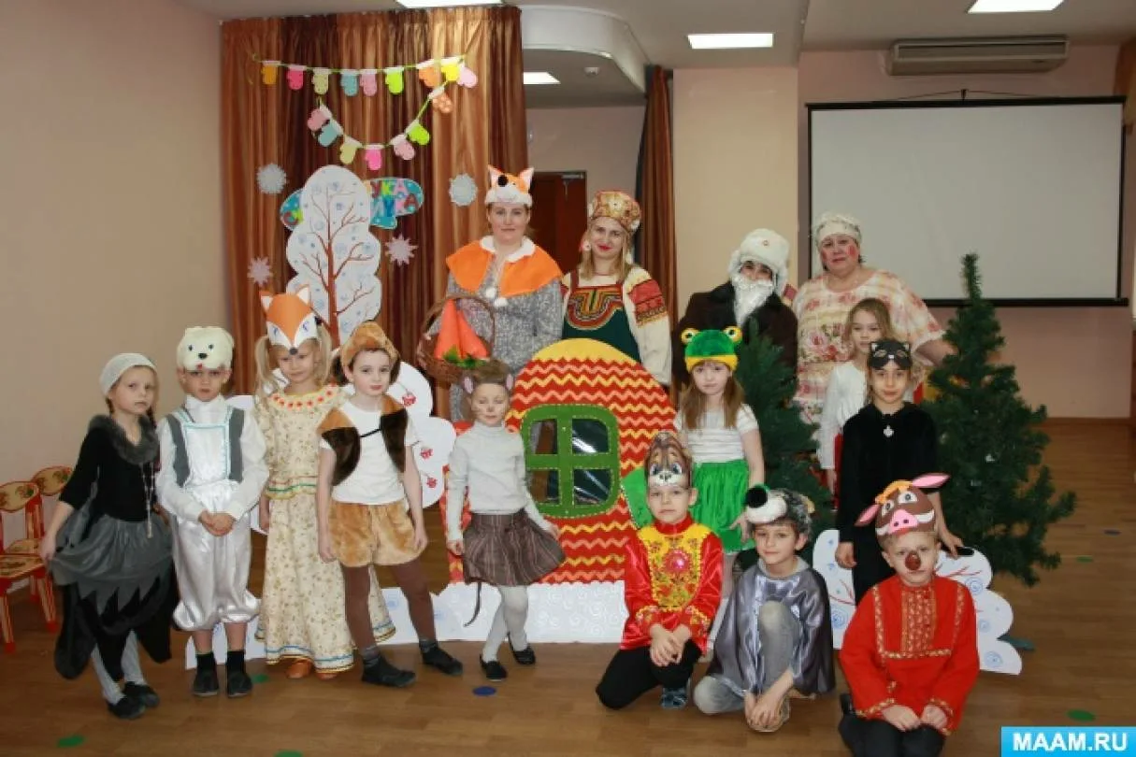
4.Использование театрализованной деятельности.

Slide 8
Методы
Изучение и анализ психолого-педагогической литературы;
- Организация предметно-развивающей среды;
- Индивидуальные беседы с детьми;
- Чтение и обсуждение художественных произведений;
- Просмотр кукольных спектаклей и беседы по ним;
- Просмотр и обсуждение слайдов, видеофильмов, мультфильмов;
- Игры - драматизации;
- Режиссерские игры;
- Подготовка и разыгрывание сказок и инсценировок;
- Моделирование ситуаций;
- Упражнения по формированию выразительности исполнения;
- Изготовление атрибутов, элементов костюмов.

Slide 9

5.Использование литературно-игровых форм (сочинение с детьми загадок, стихотворные игры, сочинение с детьми лимериков (форма коротких стихов)

Slide 10
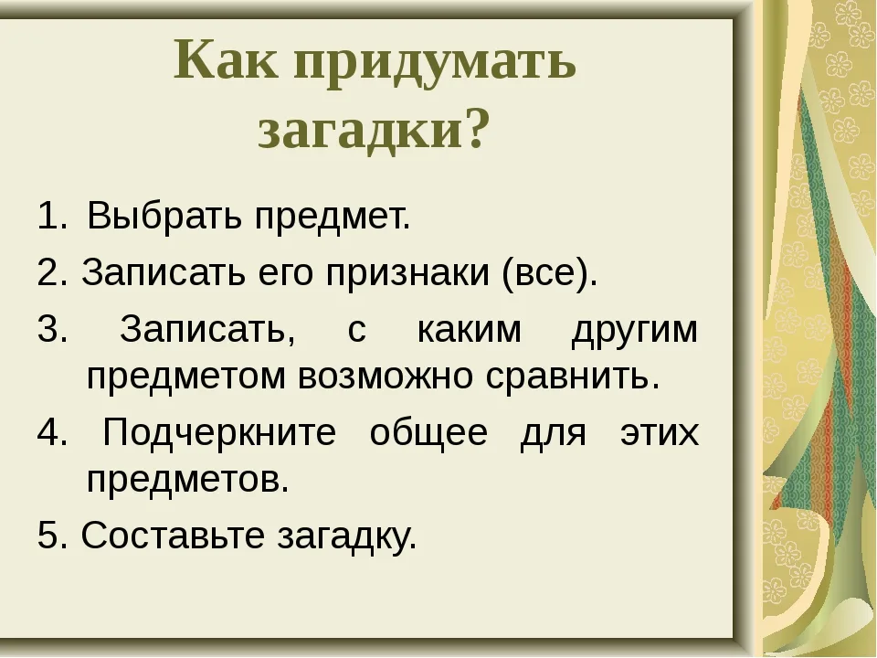

Slide 11
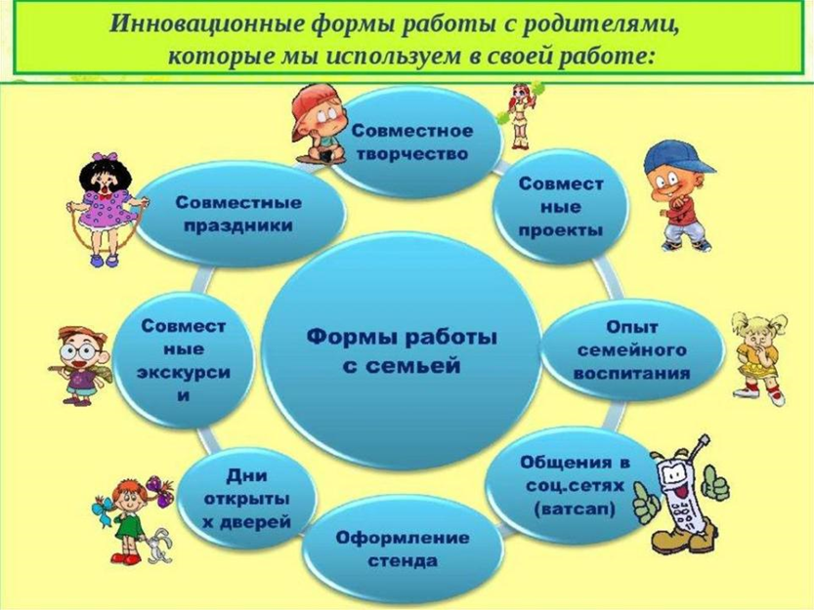
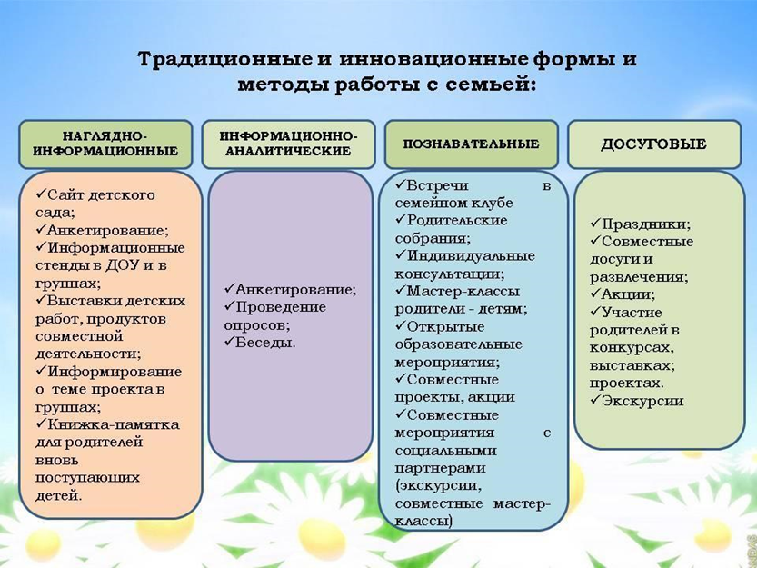
Инновационные формы работы с родителями:

Slide 12
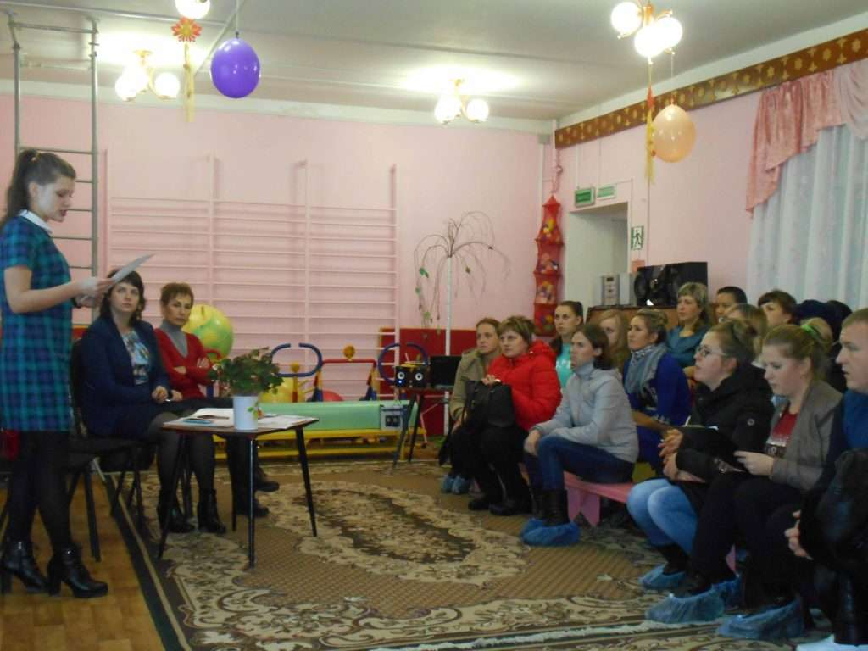

1.Вечера вопросов и ответов.

Slide 13
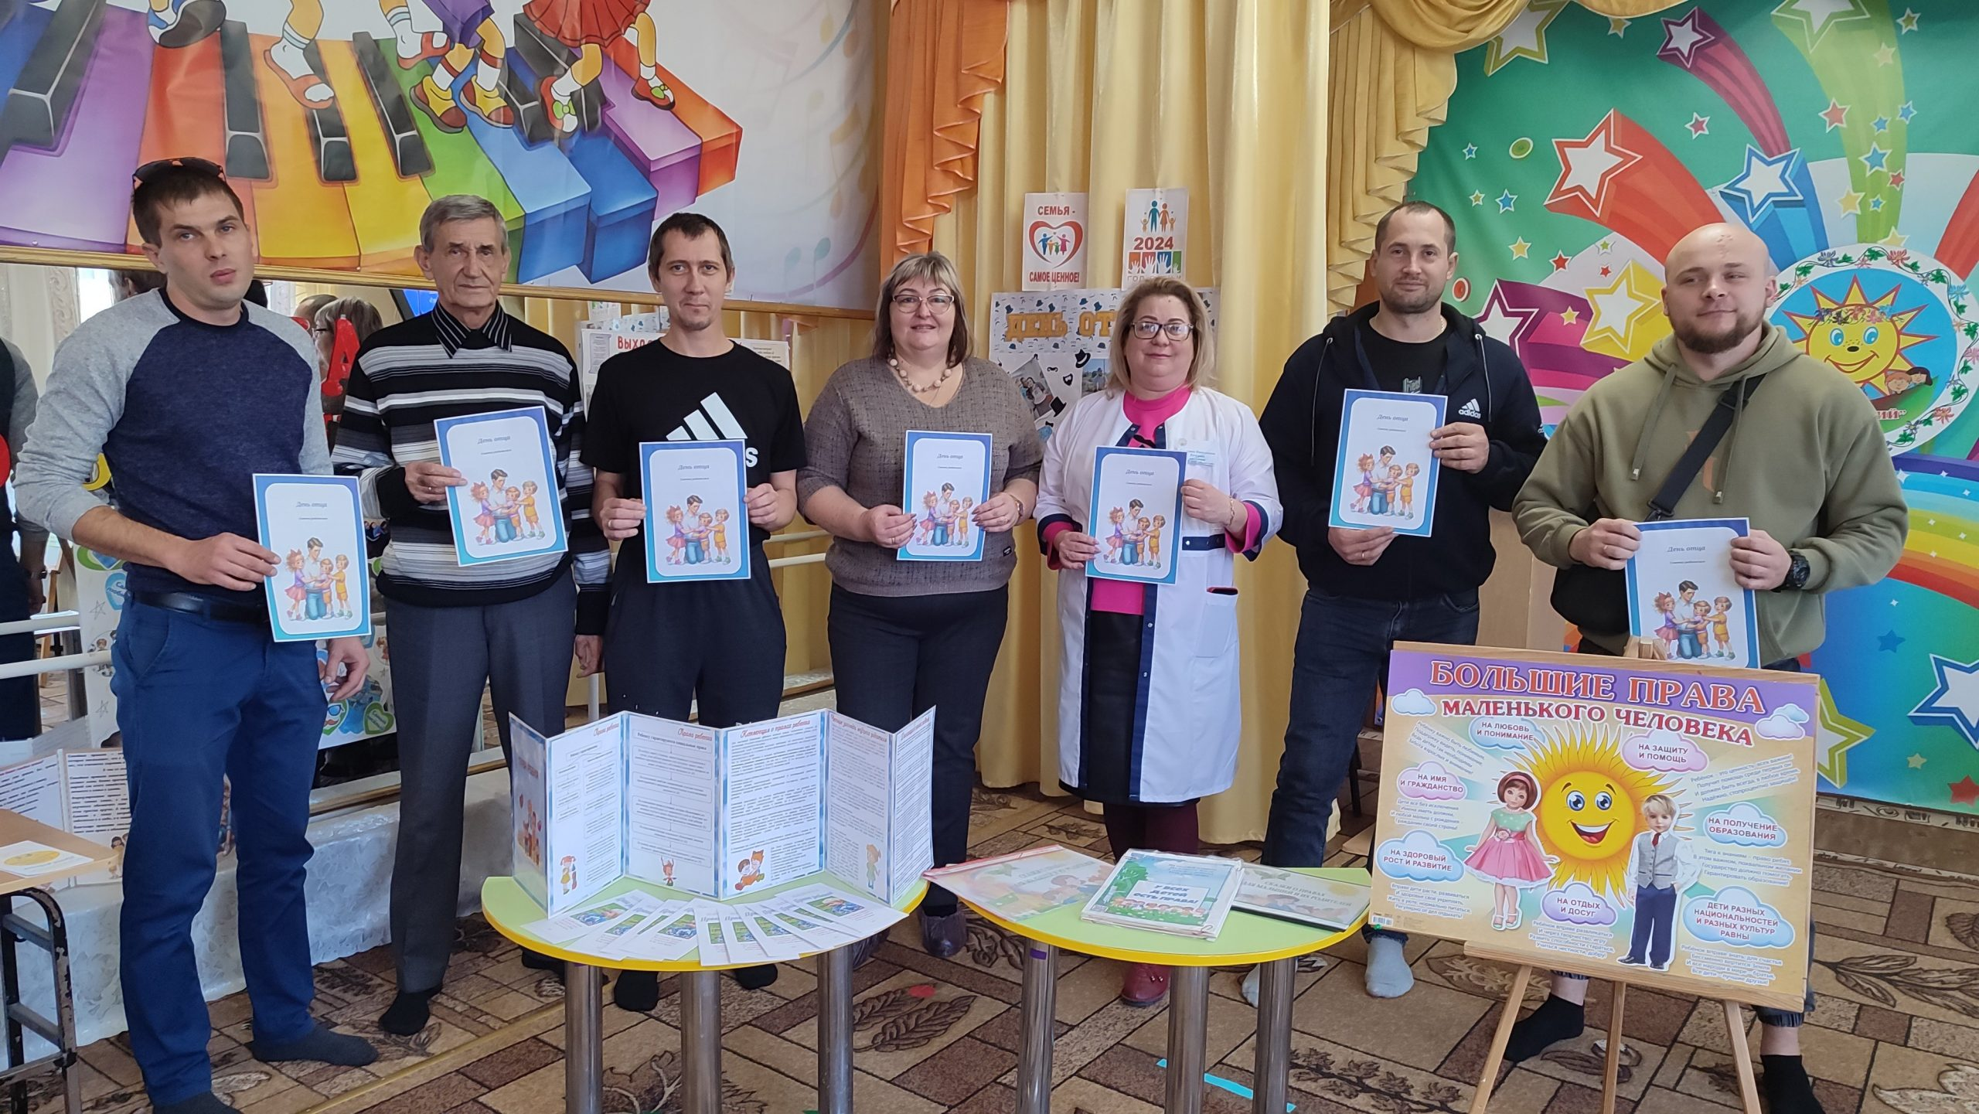
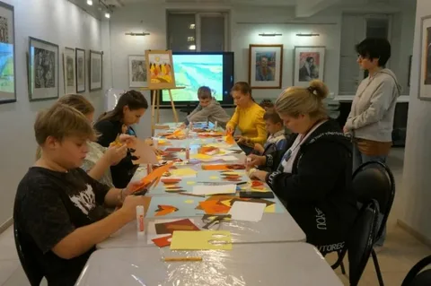
2.Родительские гостиные

Slide 14
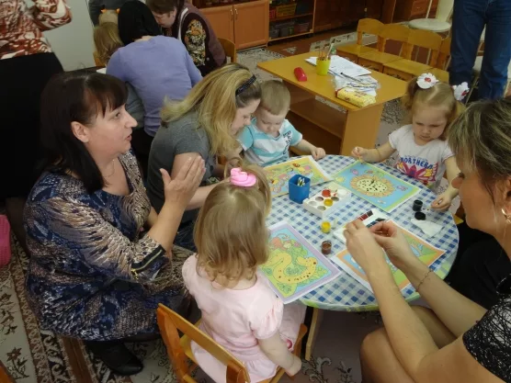
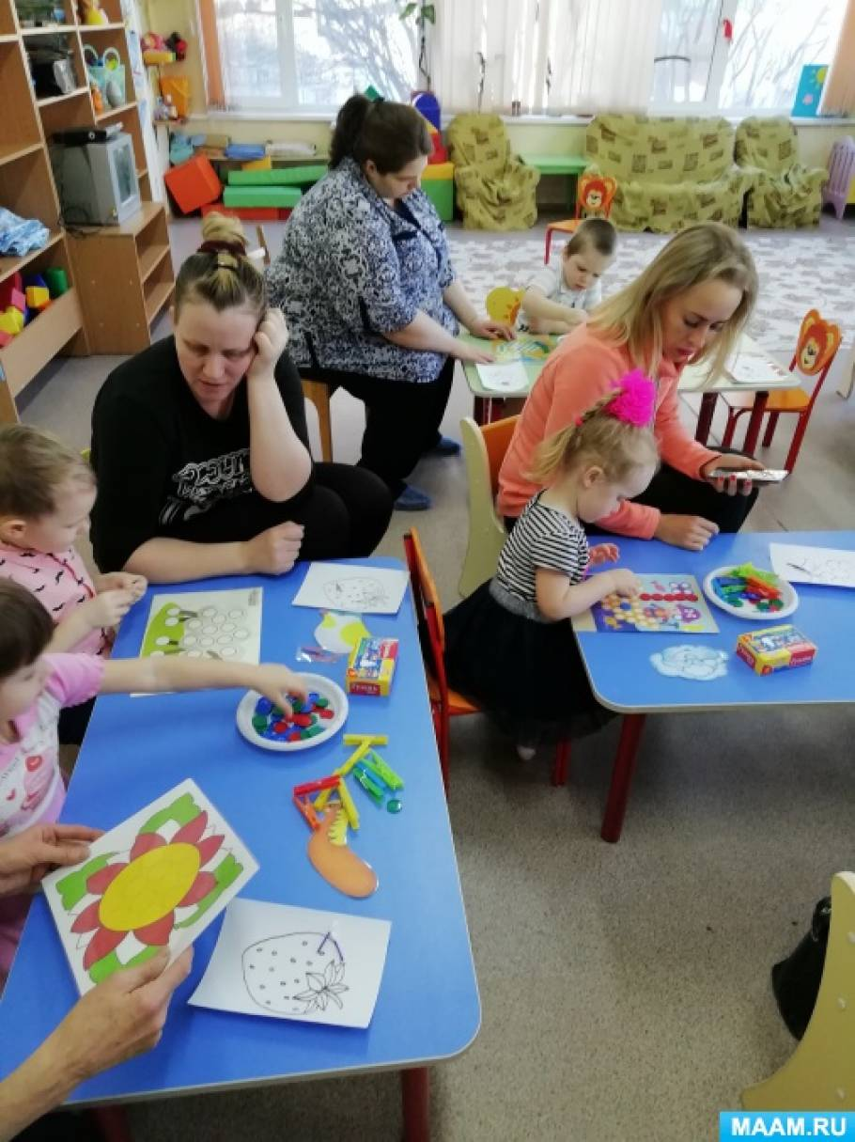
3. Совместное творчество родителей, детей и педагогов

Slide 15
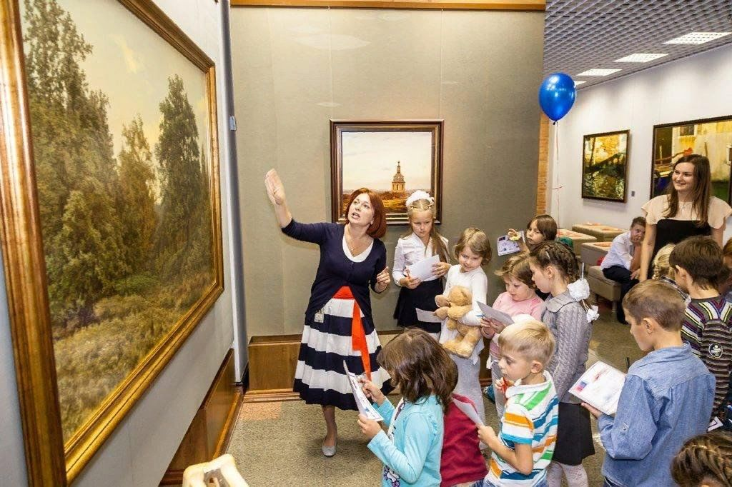
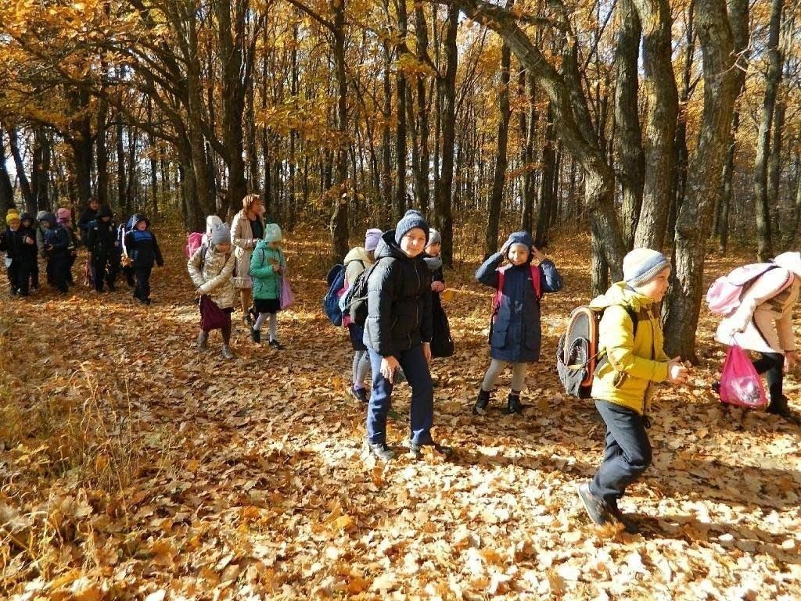
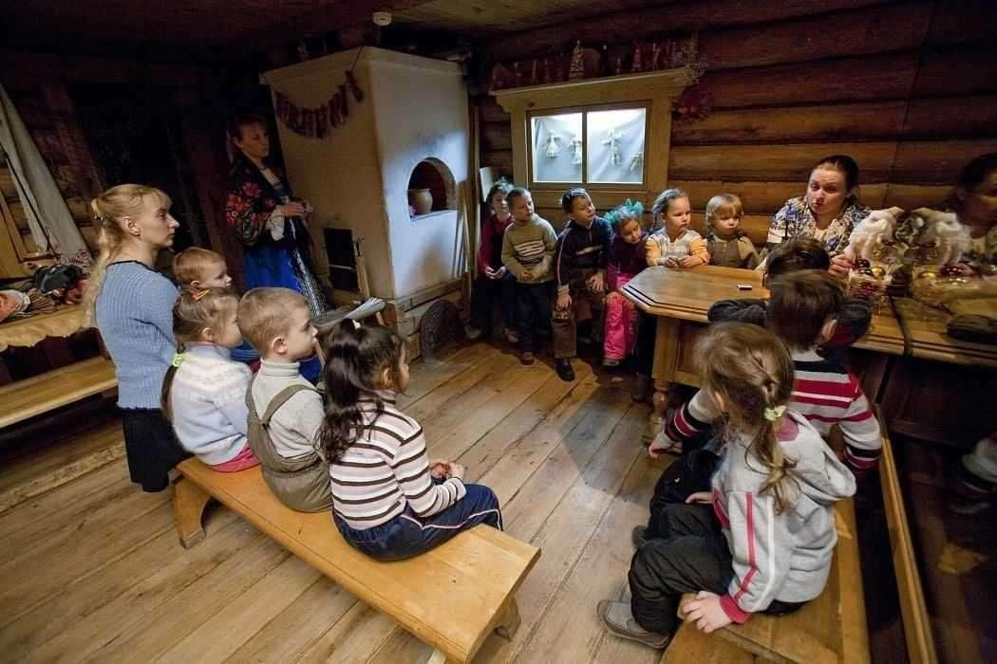

Slide 16
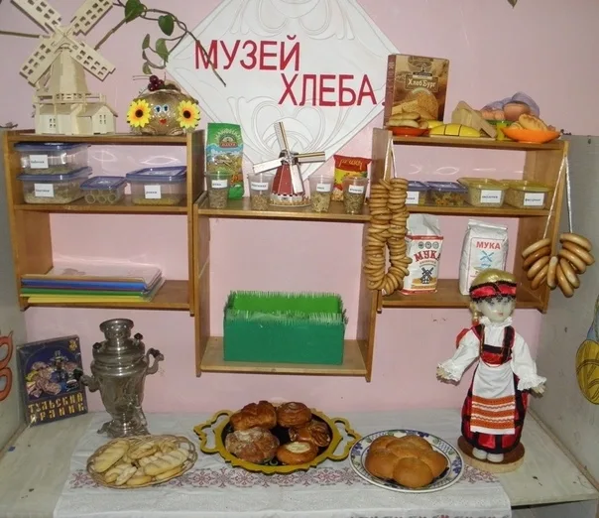
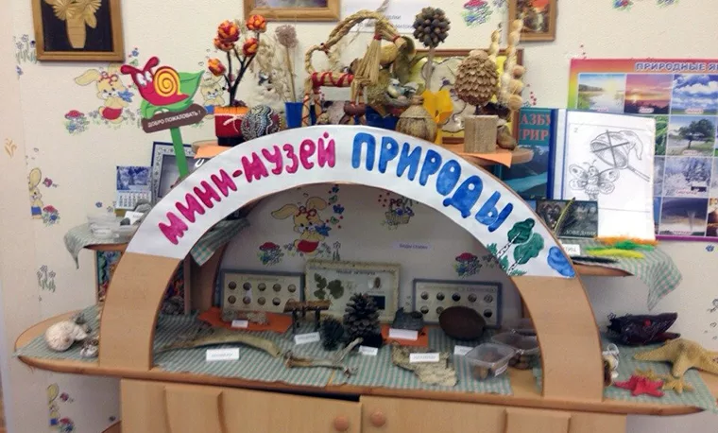
4.Совместное создание мини-музеев.

Slide 17
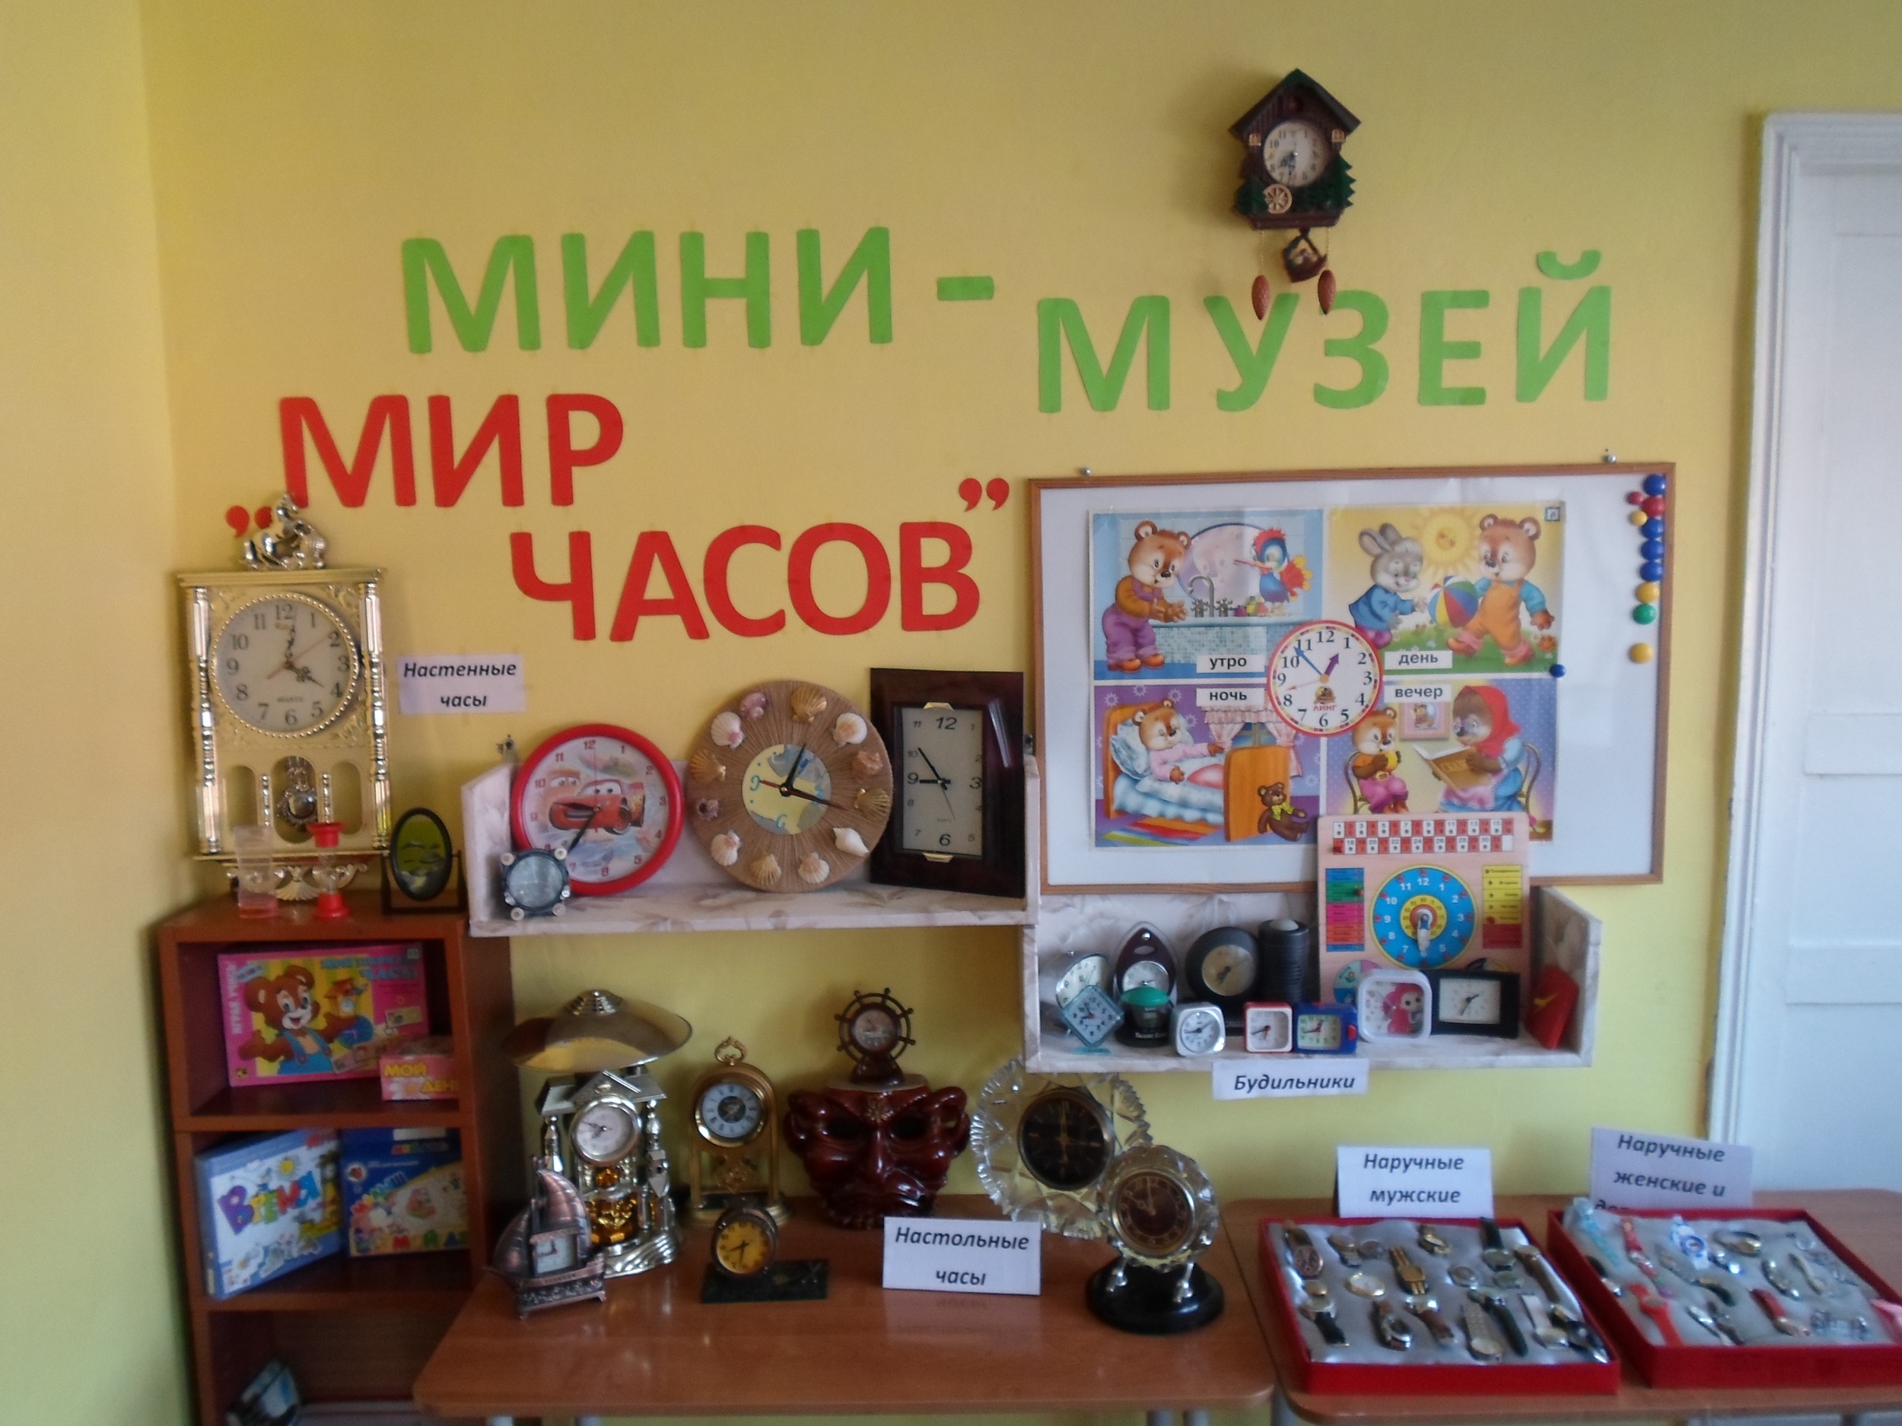
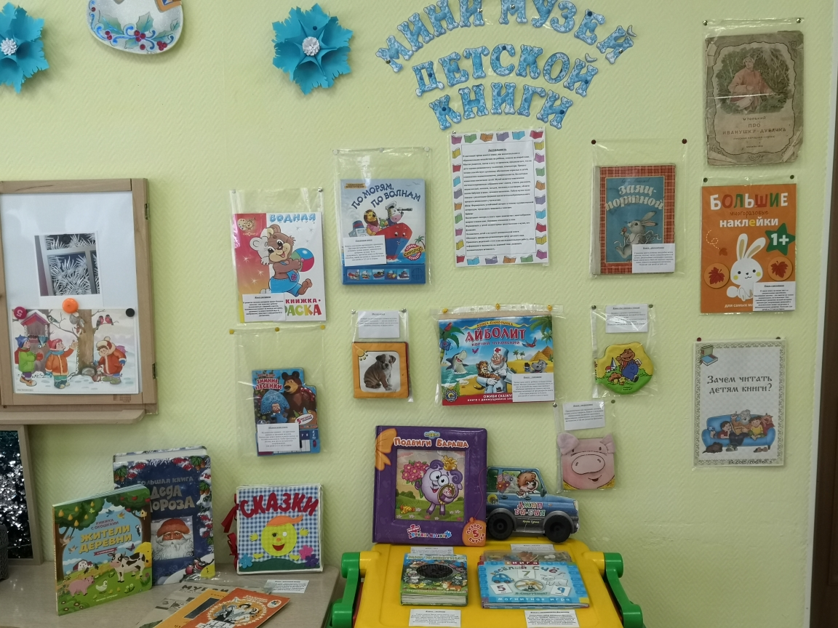
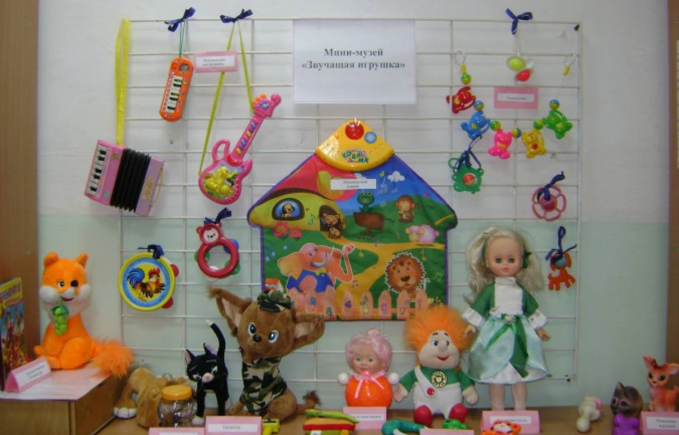

Slide 18

Спасибо за внимание

